Slide 1
Dåtid, nutid och framtid för olika skolor inom statistisk teori
Daniel Thorburn
Stockholms Universitet
Officiell statistik i en digital värld
att gå från data till statistik
SCB, 25 augusti 2021

Slide 2
Innehåll
Statistikens historia
Bibeln
England
Tyskland
Sverige
Dagens paradigmer
Paradigmer
Modeord
Kombination av osäkerhet/information
Kvalitetsbegreppet
Historik
Framtida statistik

Slide 3
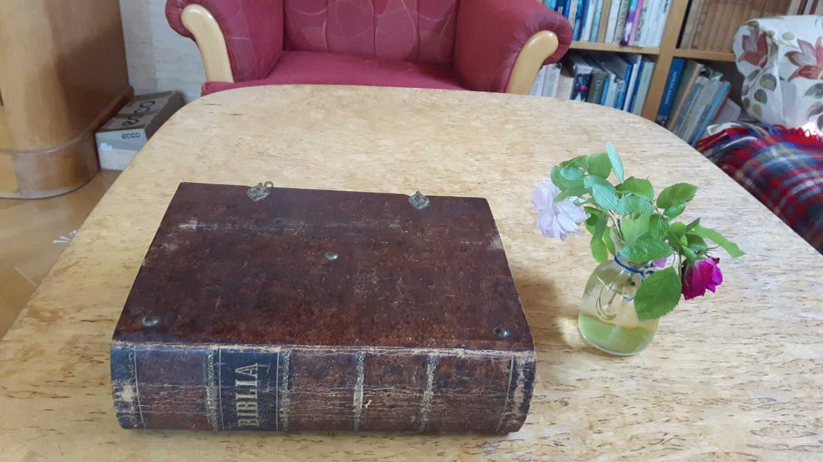
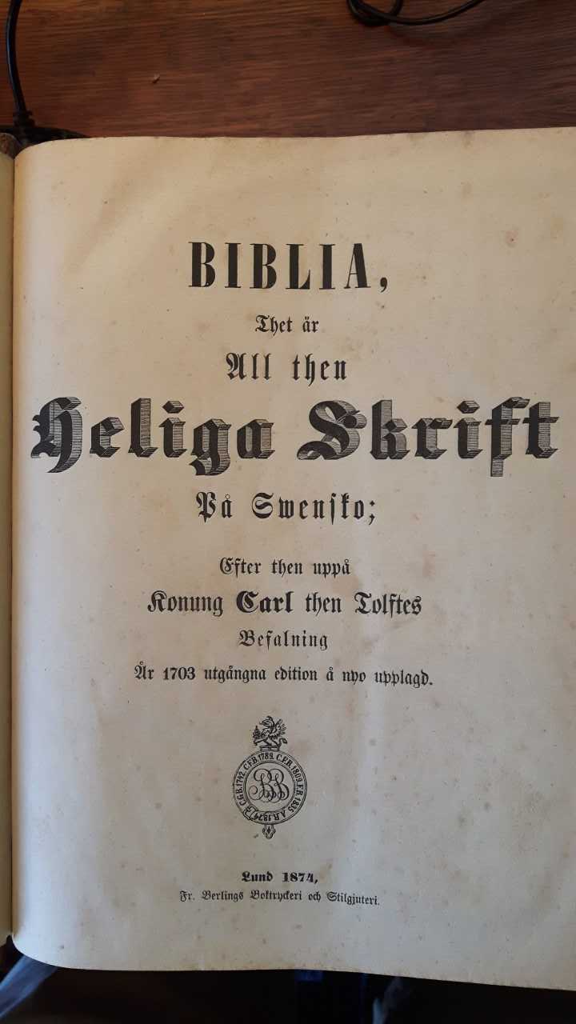
Min gamla släktbibel
1. Statistikens historia, Bibeln

Slide 4
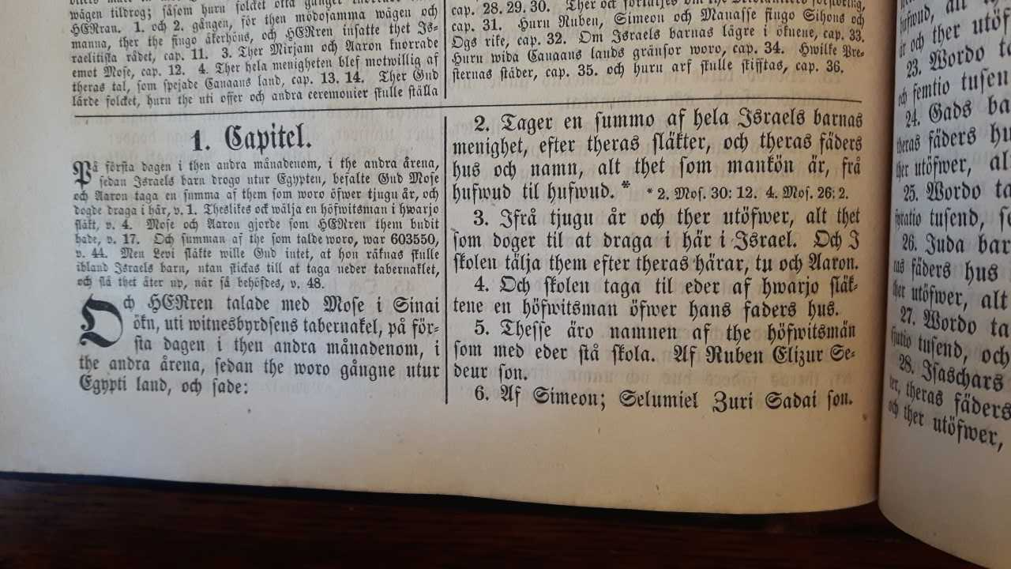
Fierde Mosebok är en enda stor folkräkning
1. Statistikens historia, Bibeln

Slide 5
Ca 1200 f Kr
1. Statistikens historia, Bibeln
Och Herren talade till Moses I Sinais öken i Uppenbarelsetältet, på första dagen i andra månaden av det andra året efter deras uttåg ur Egyptens land. Han sade “Räknen antalet av Israels barn, deras hela menighet, efter deras släkter och deras familjer, vart namn räknat särskilt, allt mankön, var person för sig; alla stridbara män i Israel, de män som äro tjugo år gamla eller därutöver, dem skolen I inmönstra efter deras häravdelningar, du och Aron.“ (Fjärde Mosebok (Numeri) 1:1-3)
Resultatet blev 603 550 män, (4 Mos 1:46) vilket ungefär motsvarar 2.5 miljoner med kvinnor och barn. Orimligt stor siffra, förmodligen avsedd att stärka självkänslan och skrämma andra stammar.

Slide 6
Ca 975 f Kr
1. Statistikens historia, Bibeln
Men Satan trädde upp mot Israel och uppeggade David till att räkna Israel. Då sade David till Joab och till folkets andra hövitsmän: Gån åstad och räkna Israel från Beer-Seba ända till Dan, och given mig besked därom, så att jag får veta hur många de äro.” (1 Krön 21:1-3)
Och Joab uppgav för David, vilken slutsumma folkräkningen utvisade: I Israel funnos tillsammans elva hundra tusen svärdbeväpnade män och i Juda funnos fyra hundra sjuttio tusen svärdbeväpnade män (1 Krön 21:5)

Slide 7
Faran med folkräkningar
1. Statistikens historia, Bibeln
Vad som hade skett misshagade Gud och han hemsökte Israel. (1 Krön 21:7)
Så lät då Herren pest komma i Israel så att sjuttio tusen män av Israel föllo. Och Gud sände en ängel mot Israel till att fördärva det. (1 Krön 21:14-15)
Jämför Census 2020 och Covid-19

Slide 8
Ett hopp i tiden, Paradigmskifte
1. Statistikens historia
Medeltiden avlöstes av reformationen och upplysningstiden.
Kyrkans auktoritet minskade och tron på Guds allsmäktighet ersattes av tron på människans egen förmåga. Tron på kunskapssamhället och behovet av samhällsdata växte fram.
I England den “politiska aritmetiiken” med Graunt och Petty
I Tyskland “Statenkunde”-traditionen med Conring, Achenwall och Schlözer
I Sverige t ex Wargentin

Slide 9
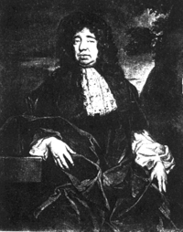
1. Statistikens historia, England
Sir William Petty 1623 - 1684
England, Mångsysslare – Numeriska värden, mer eller mindre vilda uppskattningar. Rådgivare åt Cromwell och sedan Karl II och Jakob II

Slide 10
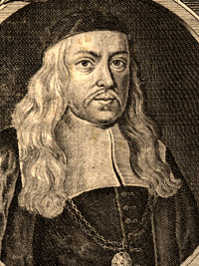
Hermann Conring Gottfried Achenwall 1606-1681 1719-1772
1. Statistikens historia, Tyskland

Slide 11
1677 Conring
1. Statistikens historia, Tyskland
Examen rerum publicarium totus orbis (Kritisk genomgång av hela världens stater)
Skapade en funktionell modell för en statsbeskrivning. Faktagrundad, källhänvisningar, lättillgänglig. Beskrivningen skall vara de styrandes högra öga.
Den verbala beskrivningen minst lika viktig som den numeriska.

Slide 12
Achenwall, Göttingenskolan
1. Statistikens historia, Tyskland
Der Inbegriff der Wirklichen Statsmerkwürdigkeiten eines Reichs, oder eine Republik, macht ihre Statsverfassung in weitern Verstande aus: und der Lere von der Statsverfassung eines oder mererer einzelnen Staten ist die Statistik (Statenkunde) oder Statsbeschribung. (Achenwall, G., Staatsverfassung der heutigen vornehmsten Europäischen Reiche und Völker im Grundrisse, Göttingen 1749).
(Hänsynstagande till de verkliga statsegenskaperna hos rike eller en republik gör dess författning klarare och mer begriplig i en vidare mening, och nyckeln till författningen hos en eller flera enskilda stater är statistiken eller beskrivningen av staten)
Första gången ordet statistik används. Utan Achenwall hade ni inte varit statistiker utan något annat

Slide 13
Achenwall, Göttingenskolan
1. Statistikens historia, Tyskland
Statswissenschaft der Europeischen Reiche (1749-1790). Varje land beskrivs i åtta avseenden även kvalitativa.
Om Sverige bl a:
”Sverige har många och stora sjöar, kärr, berg och steniga trakter, så att mer än halva landet lämpar sig föga för bosättning”.
Landskapsindelning och 102 städer. 2 ½ miljoner invånare.
”En svensk är i allmänhet välväxt och frisk. Hans väsen är allvarsamt och hans uppträdande betänksamt. Till vardags lever han måttligt men till fest präktigt. Han är redlig, arbetsam och gästfri …
Samhällets ändamål är efter krigsåren att ”genom inre lugn, god hushållning och främjandet av handel och manufakturer förstärka nationens krafter

Slide 14
August Ludwig von Schlözer, 1735-1809
1. Statistikens historia, Tyskland
Elev till Achenwall
1804 ”Theorie der Statistik”, Första läroboken
Med bl a ”Statistik och despotism går inte ihop”
Professor i politik och historia. Mångsysslare t ex den som hittat på att dateringen ”f Kr”.
Mer numeriska siffror än Achenwall men fortfarande de styrandes och politikers verktyg.
Betonade att absolut precision inte behövdes utan ”lagom” precision

Slide 15
Sverige några viktiga årtal
1. Statistikens historia, Sverige
1637 - Handelsbalanser tas fram
1686 - Registrering av hela befolkningen
1723 (1735) – ”Persedelextrakt”, Första statistiska frågeformuläret för (enbart) statistiska ändamål
1730 Folkräkning, resultat 2,097 millioner
1749 Tabellverket/kommissionen, första ”statistikbyrån” i världen

Slide 16
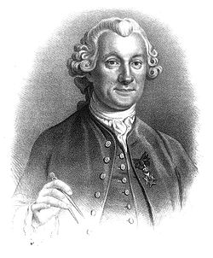
1. Statistikens historia, Sverige
Pehr Wargentin 1717 - 1783
Tabellkommissionens och tabellverkets tillskyndare. Andra viktiga namn är Pehr Elvius och Anders Berch

Slide 17
1749 ”Tabellverket”, system för regelbunden statistik och återrapportering till uppgiftslämnare
1. Statistikens historia, Sverige
Tabell 1: Födslar (=döpta) (inom och utom äktenskapet) , Dödsfall (= begravningar) efter kön, ålder och civilstånd), Giftermål och skilsmässor.
Tabell II: Dödsorsaker i 33 grupper efter kön och ålder (5 års intervall)
Tabell III: Total antalet innevånare efter kön, ålder och civilstånd men också socialgrupp/yrke. (37 kategorier typ adel, präster, bönder, mjölnare dränarg, pigor, köpmän men också “I fängelse”, fattigstuga, på resa)

Slide 18
Rikets kostnader och intäktersom function av uppskattad BNP Statistik är inte bara befolkningsstatistik. Här är ett exempel på svensk ekonomisk statistik och samband med krigstillstånd
1. Statistikens historia, Sverige

Slide 19
Allmänhetens intresse
1. Statistikens historia, Sverige
Befolkningsstatistiken betraktades först som en statshemlighet de första åren men läckte snart ut och den blev offentlig.
Under perioden 1750 – 1850 fanns ett stort intresse hos allmänheten för vetenskap och kunskap
Vetenskapliga uppsatser publicerade av vetenskapsakademin av utomstående grundade på Tabellverksdata per decennium 1740-1820: 2, 3, 7, 14, 2, 3, 6, 4
Böcker hade strykande åtgång t ex
Akrell: ”Underrättelser till kartan öfver Sverige” 1810
Granberg ”Utkast till en svensk statistik” 1816/1820
Silverstolpe ”Geographie och Statistik öfver Sverige och Norrige” 1819

Slide 20
Statistiska tidskrifter
1. Statistikens historia, Sverige
1816: Försök till en ny Svensk Statistisk journal af ett sällskap”
1816: Schoerbing: ”Journal öfver Svensk Statistik och allmän hushållning”
Prenumererad upplaga 1120 varav 1090 privatpersoner (från 49 städer). Klart fler än vad andra journaler hade vid denna tid.
Bara 7 nummer, men efterträddes av
1816: Schwerin, Askelöf & Livijn ”Läsning till utbredande av allmänna kunskaper”.

Slide 21
Sir John Sinclair (1754 -1835)
1. Statistikens historia, Skottland
”Statistical account of Scotland” (1798) Den förste som valde termen ”statistics” för statistik i dess moderna form.
Han tog den tyska termen, men valde bort kvalitativa data.
Termen fick snabbt genomslag och när t ex Statistiska Centralbyrån skapades var den allmänt accepterad.

Slide 22
Paradigm-sammanfattning
1. Statistikens historia, Sverige
Bibeln – propagandaändamål, inga sanningskrav. Vad vi idag skulle kalla ”fake statistics”
Katolska tiden – Kyrkans auktoritet ifrågasätts ej, Gud bestämmer vad som sker
England – politisk aritmetik – om en siffra behövs, görs bästa möjliga uppskattning, som kan vara en vild gissning
Tyskland – Statenkunde-traditionen – Heltäckande statsbeskrivning, vetenskapligt synsätt, torr, både kvalitativa och kvantitativa data
Sverige – Gör verklighet av önskemålen – verklig statistikinsamling
Europa – Populärvetenskap, statistiken för allmänheten speciellt företagare

Slide 23
Paradigmer idag
2. Dagens paradigmer
På samma sätt som historiskt varierar paradigmen mellan olika statistikproducenter och användare
SCB Produktionsparadigm
Vilken vara som helst (men ej konkurrensutsatt)
Den som leder verksamheten behöver inte kunna ämnet eller statistisk teori
Förbättra och förenkla produktionen
Följ med tiden – men inget radikalt nytt.
Låt användarna (inkl internationella organisationer) bestämma vad som skall göras
SCB Försäljningsparadigmen mot främst pressen
Mot myndigheter = produktionsparadigmen
Mot bl a pressen gör snabbkörningar och ta ut aktuella frågor ur existerande databaser
Varför görs det inte mer i egen regi?

Slide 24
Paradigmer idag
2. Dagens paradigmer
Privata aktörer Marknadsparadigmen
Mer pigga på nyheter
Kvalitet mindre väsentligt
Allmänintresse och/eller kommersiellt värde
Utnyttja vad man har
Reagera snabbt (ex opinionsus på dagen)
Mer lik den engelska politiska aritmetiken än den tyska Statenkunde

Slide 25
Paradigmer idag
2. Dagens paradigmer
Många regimer auktoritetsparadigmen
T ex Kina liknar medeltidens kyrka.
Staten bestämmer hur det är
Statistiken skall stämma med det.
T ex effektivitetsstudier på kinesiska vaccin saknas, Sinovac och Sinopharm
Men också som Bibelns folkräkningar, skryt
”Fake statistics”

Slide 26
Paradigmer idag
2. Dagens paradigmer
Lobbyorganisationer Samma typ av paradigm
Statistiken skall vara positiv för oss.
T ex klimatrörelsen: Klassificeringen av förnybarhet skall spegla vårt intresse. (skogen, kärnkraft, naturgas)
Ta fram statistik som passar vårt syfte (t ex BRÅs trygghetsmätningar, passar politiker men inte polisen)
Miljöpåverkan från lantbruket
Olämplig statistik är ”fake news”
Men också påhittad statistik som stöder ens uppfattning ”fake statistics”

Slide 27
Modeord
2. Dagens paradigmer, Modeord
På 70 och 80-talen var ”Statistiskt synsätt” ett modebegrepp
Även om betydelsen var mycket oklar, saknar jag synsättet idag.
T ex FHM coronastatistik hade kunnat göras betydligt bättre än den rena driftsstatistik det nu är
Innan statistiken på antalet fall började bli användbar hade det gått nästan ett år
Inga försök till effektmätningar av olika åtgärder som t ex i Nederländerna
Ett annat exempel är den statistik som ligger till grund för åtgärderna mot växthuseffekten (undantag IPCC)

Slide 28
Modeorden
2. Dagens paradigmer, Modeord
Total Quality Management
Dominerande på SCB på 90-talet
Begrepp lånat från industrin, när det började bli överspelat där
Total Survey Design och Total Survey Error är begrepp från Bureau of the Census på 60-talet med liknande betydelse. men med annan vinkling
Six sigma och ISO-certifiering av SCB

Slide 29
Andra gamla modeord
2. Dagens paradigmer, Modeord
Registerstatistik (modernt på 00-talet)
Metadata (modernt på 90-talet)
Webb-paneler och webb-enkäter (modernt på 00-talet)
Big Data (2010-talet)

Slide 30
Dagens modeord
2. Dagens paradigmer, Modeord
Artificiell Intelligens
Ingen vet vad det innebär i praktiken men det låter bra.
Att använda för t ex bortfallskorrektion är inget nytt (finns utomlands, men i Sverige har kalibrering varit allenarådande).
Metoder som logistisk regression eller neurala nätverk eller Bayes sats. Expertsystem var ett tidigare ord.
Mer avancerade analyser kan också vara intressanta t ex för bättre mikrosimuleringar eller prognoser men är det då statistik?.
Googles sökmotorer är exempel på AI inom statistiken som används för beslut om vad du hittat på nätet och vilken reklam som du får på mobilskärmen.

Slide 31
Total survey design
3. Kombination av osäkerhet; kvalitet
Bland metodstatistiker i väst har paradigmen varit att den enda osäkerhet som verkligen betyder något är slumpfelet. (även om man varit medveten om att det finns andra felkällor och redan Bureau of the Census lanserad begreppet Total Survy Design)
I dagens värld där man i ökad utsträckning använder register och andra totalundersökningar, ibland på bekostnad av större mätfel, är just slumpfelet försumbart.
För att kombinera t ex mätfel och systematiska urvalsfel, för att kunna ge osäkerhetsintervall, krävs andra metoder. Bayesianska ansatser fungerar dock även här, men är dåligt genomarbetade.
Med subjektiva sannolikheter kan alla felkällor som påverkar precisionen modelleras och kombineras. Övriga kvalitetsaspekter påverkar användbarheten mer och måste modelleras med förlustfunktioner

Slide 32
Kvalitetsbegrepp för allmän statistik
3. Kombination av osäkerhet; kvalitet
Det finns olika sätt att kategorisera felorsaker. Detta är ett:
Innehåll, relevans
Precision
Timeliness
Jämförbarhet och koherens
Tillgänglighet och klarhet
Skall ha två (minst) syften
Avsedd för användarna och den möjliga eller verkliga användningen
Avsedd för ”producenten” och kunna användas för att prioritera kvalitetshöjande åtgärder

Slide 33
3. Kombination av osäkerhet; kvalitet
Orsaker till precisionsfel
Urvalsfel
Ramfel inkl mörkertal
Mätfel, frågekonstruktion
Bortfall
Räknefel, processfel
Modell-antaganden (t ex linjär regression som ej är linjär eller olämplig indexformel)
Olämplig presentation av osäkerhetsmått

Slide 34
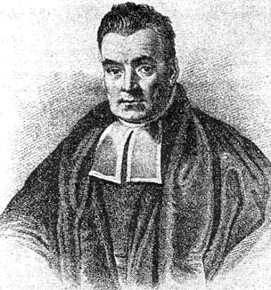
The rev. Thomas Bayes, 1702 - 61
3. Kombination av osäkerhet / historik
Präst och medlem i vetenskapsakademin, tillskrivs en viktig försvarsskrift för Newtons gravitationsteori. (anonymt för att inte drabbas av kyrkans auktoritet, dvs avskedas)

Slide 35
The rev. Thomas Bayes
3. Kombination av osäkerhet; historik
Richard Price gav postumt ut Bayes efterlämnade skrift ”An Essay towards solving a Problem in the Doctrine of Chances” (1763)
Den innehåller Bayes sats, men utan Price förklaring hade uppsatsen varit ganska oläsbar.
Vad man tror om en parameter/modell efter en studie är en produkt av vad man trodde före undersökningen och sannolikheten att få vad man fick givet parametern/ modellen f(Θ|X=x) = proportionell mot f(Θ)∗f(x|θ=θ)
Fick snabbt genomslag inom sannolikhetsteorin men inte inom statistiken

Slide 36
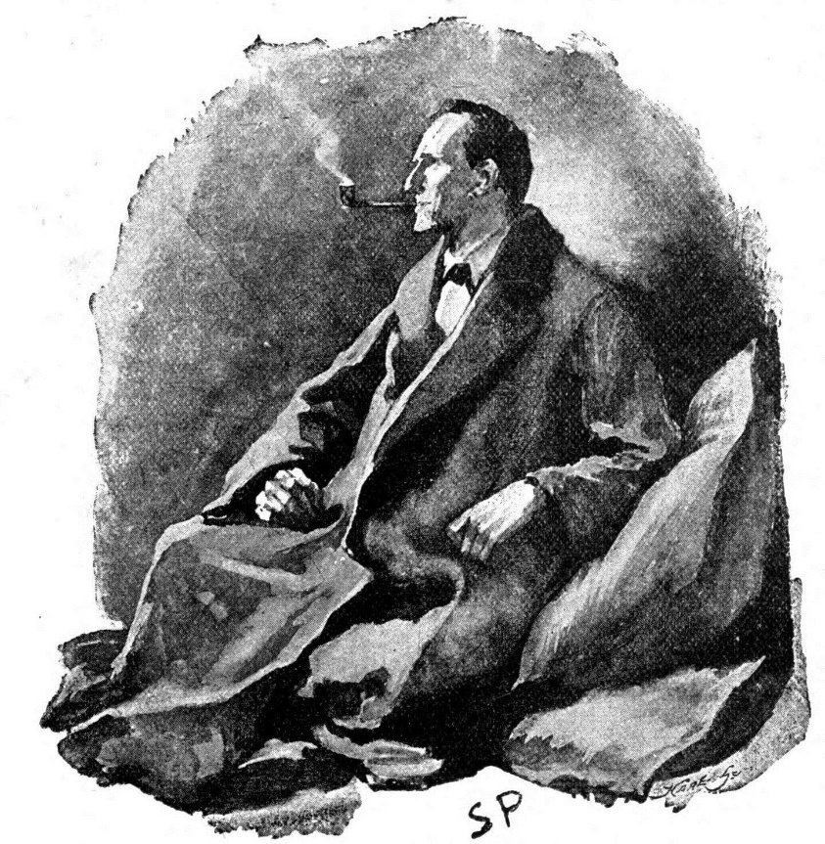
Sherlock Holmes
3. Kombination av osäkerhet / historik
Konstnär Sidney Paget, Strand Magazine, 1891

Slide 37
Sherlock Holmes
3. Kombination av osäkerhet / historik
"In solving a problem of this sort , the great thing is to be able to reason backwards. That is a very useful accomplishment, and a very easy one, but people do not practice it much. ... There are fifty who can reason synthetically for one who can reason analytically“ (A C Doyle, En studie i rött, 1887)
Backwards: slutsats om verkligheten/brottslingen givet data/brottet f(Θ|X=x) Forwards: slutsats om data/brottet givet verkligheten/brottslingen, f(X|Θ=θ),
Forwards är mycket enklare att hantera men idiotiskt om brottslingen t ex har alibi. Detta är en viktig anledning till att Bayes teorem inte fick något större genomslag inom statistisk teori, när statistiken började teoretiseras under slutet av 1800-talet. (Även om personer som Laplace, Borel och Keynes talade för den)

Slide 38
Neyman, Jerzy, 1894 – 1981
3. Kombination av osäkerhet / historik

Slide 39
Neyman, Jerzy
3. Kombination av osäkerhet/ historik
f(Θ|X=x) = proportionell mot f(Θ)∗f(x|θ=θ)
Om alla parametervärden är ungefär lika sannolika kan man nöja sig med f(Θ|X=x) = proportionell mot f(x|θ=θ) (Laplace bl a)
Neyman (1937): gör t ex ett 95 % intervall för θ, genom att välja gränserna så att 0,025= F(x|θ=θ₁) = 1 − F(x|θ=θ₂)
Detta fungerar utmärkt om alla parametervärden är ungefär lika sannolika, men inte om de är olika sannolika. Om vissa potentiella brottslingar har alibi kan man inte välja motsvarande parameter även om den skulle ligga i intervallet
Också asymptotisk normalitet är önskvärt liksom monoton likelihoodkvot

Slide 40
Bayesianska modeller
3. Kombination av osäkerhet
Alla typer av osäkerhet och kostnader kan modelleras (inte bara slumpfel). Inte alltid enkelt.
Det är sedan i teorin lätt att göra avvägningar mellan olika kvalitetshöjande åtgärder; t ex
större urval kontra bättre bortfallsuppföljning.
totalregister – värdet av en mindre kvalitetsuppföljning av enskilda uppgifter
Det vore bra om utvecklingen går mot dessa modeller – men jag är inte säker på att den gör det. Men jag är övertygad om att klassiska felmarginaler minskar i betydelse rent generellt.

Slide 41
Vart går utvecklingen?
4. Framtida statistik
Tekniken utvecklas med nya datakällor. T ex
primärdata som fjärranalys med drönare för jordbruksstatistik
Trafikdata från kameraövervakning
Sekundärdata:
Mobiltelefondata för resmönster
Inköpsmönster från kassaregisterdata
Algoritmer för direkt läsning och tolkning av text både handskrivet och normalt tryck men även för t ex web-scraping

Slide 42
Vart går utvecklingen?
4. Framtida statistik
Tekniken utvecklas med nya analysmetoder
t ex machine learning och artificiell intelligens
Men också metoder för
ökad snabbhet (t ex webb-enkäter)
precision i skattningarna (hjälpinformation)
systematiska urval istället för OSU
Mindre ”uppgiftslämnarbörda”
Tilltro till registerdata kan dock leda till att problem inte upptäcks (t ex ett parallellsamhälle av papperslösa immigranter).
Eget uppgiftslämnande ökar tilltron.

Slide 43
Vart går utvecklingen?
4. Framtida statistik
Tekniken utvecklas med möjlighet till mer komplex analys t ex
mikrosimulering
databaser som slutprodukt där själva databashanteraren är den tekniska utmaningen eller
sekundäranvändning av forskare (Mona)
bättre metoder för small area statistics
Kvalitetsredovisning för denna typ av analys måste utvecklas (finns lite för samkörning

Slide 44
Vart går utvecklingen?
4. Framtida statistik
Samhället utvecklas med nya statistikbehov t ex
koldioxidbalanser,
statistik över hemarbetets utbredning
statistik över internetanvändning inkl bluetooth

Slide 45
Vart går utvecklingen?
4. Framtida statistik
Samhället utvecklas med ny syn på datainsamling
Nutida ”profeter” som varnar för missbruk
t ex för integritetshot (inte bara register utan även bildanalys)
Men också för ”olämplig” statistik som t ex fake news.
En utmaning för framtida statistiker blir att övertyga om sanningshalten, när metoderna inte går att förklara ens för specialister

Slide 46
Framtida paradigmer?
4. Framtida statistik
Förmodligen ungefär som hittills en blandning
Samhället blir mer och mer beroende av statistik och annan individuell information i aggregerad eller bearbetad form
Man behöver mer av ”Statenkunde”-traditionen med att statistiken täcker helheten – men idag finns en tendens att splittra ansvaret. Statistiken blir ett lapptäcke som i bästa fall täcker hela kroppen men …
Med för mycket statistiska data finns en risk att man glömmer vikten av kvalitativa data
Klassisk NP-inferens kommer att minska i betydelse men jag vet inte om den kommer att ersättas av Bayesiansk.

Slide 47
Referenser 1
Achenwall, Gottfried., Staatsverfassung der heutigen vornehmsten Europäischen Reiche und Völker im Grundrisse, Göttingen, 1749
Bibeln (Carl den 12:tes Bibel, 1703) och 1917 års översättning)
Dale, Andrew, A History of Inverse probability, Springer, 1991
Doyle, Arthur Conan, A Study in Scarlet, Beeton’s Christmas Annual, 1887
Historical Monetary and Financial Statistics for Sweden II: House prices, stock returns and the Riksbank balance sheet, 1620-2012, Sveriges Riksbank, Stockholm 2014.
Hofsten, Erland, Pehr Wargentin, SCB, 1981
Höjer, Henrik, Svenska Siffror, Gidlunds, 2001
Johannesnisson, Karin, Det mätbara samället, Norstedts, 1988
Jorner, Ulf, Summa summarum, The first 150 years of SCB, 1998

Slide 48
Referenser 2
Norden förr och nu, 18de nordiska statistikermötet, Stockholm, 1989
Sinclair, John, The Statistical Account of Scotland (21 volumes 1790-99)
Sjöström, Olle, Svensk Statistikhistoria, Gidlunds, 2002
Sjöström, Olle, Svensk samhällsstatististik, Akademilitteratur, 1980
Sjöström, Olle, Svensk statistik 250 år, Tabellverket och Pehr Wargentin, Statsvetenskaplig tidskrift, sid 391-415, 1998

Slide 49
Tack
för att ni lyssnade

